Slide 1
Specifikacija projekta iz predmeta “Soft computing”
Tema: “Obejct tracking solution”
Autori: Marko Kovacević RA86-2012
Profesor – Mentor: Obradović dr. Djordje

Slide 2
Sadržaj
Uvod
Predgovor i motivacija
Specifikacija
Uopšteno
Tehnički zahtevi
Mogućnost proširenja i implementacija u drugim sistemima
Analiza tržišta
Slična rešenja
Odnos cene I kaliteta
Najčešće greške

Slide 3
Uvod Predgovor i motivacije
U današnje vreme smo okruženi kamerama. Privatnost jeste ugrožena ali ako koristimo kamere na pravilan način za praćenje pojedinih objekata mogu nam biti od velike koristi i u mnogočemu i olakšati obavljanje svakodnevnih poslova.
Objekat može biti bilo šta. Možda je reč o automobilu ili kamijonu, možda je reč o osobi koja je tražena od strane policije, možda je tablica na automobilu, a možda je pak reč o avion ili helikopteru.
U svakom slučaju ovakav softver je neophodan kada želimo da dobijemo informacije o nekom obejktu koji je u pokretu ili čak šta više koji je stacionaran i želimo neko informacije o njemu.

Slide 4
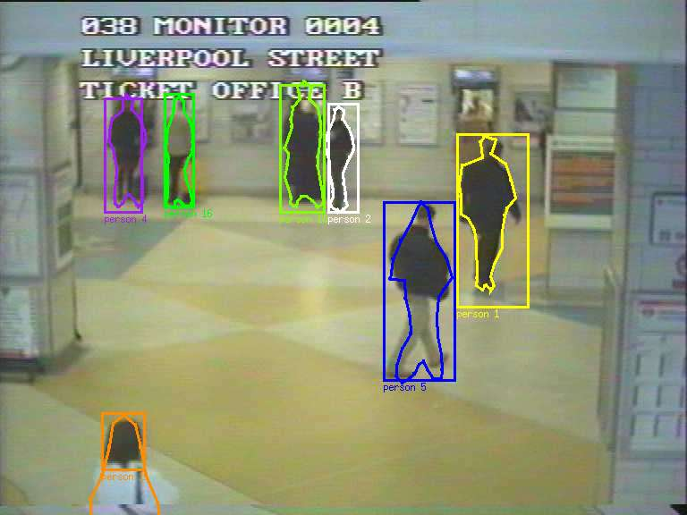

Slide 5
Specifikacija Uopšteno
Samo softversko rešenje će biti podaljenjo na takoreći dva dela ili dve celine.
Prvi deo softvera će raditi takoreći sa dve slike. Na jednoj će biti neki objekat uslikan izbliza koji će nam služiti kao referenca dok će na drugoj slici softver imati ulogu da pronadje objekat koji je na prvoj slici i da ga ukviri nekom bojom(najčešće crvenom). Na drugoj slici će se objekat nalaziti u nekom prirodnom okruženju.
Drugi deo softvera će obuhvatati sliku i video. Pomoću kamera će se moći uslikati neki objekat izbliza, a zatim će softver imati za zadatak da prati objekat sa slike na videu dok god je u kadru(čak i kad se objekjat rotira). Praćenje će takodje biti propraćeno tako što se objekat uokviri crvenom bojom.

Slide 6
Specifikacija Tehnički zahtevi
Softversko rešenje će biti realizovano u programskom jeziku VisualBasic koristeći alat VisualStudio(podložno promenama).
Za slikanje slika i za Live video stream će biti korišćena web-kamera. Postojaće user-interface preko koga će korisnik moći da upravlja aplikacijom i sve će raditi na operativnom sistemu windows(podložno promenama)
Korisniku će biti na raspolaganju oba ražima rada ovog programa.
Neće imati login niti bilo kakvu bazu podataka.
Imaće opcije da se učitaju slike sa diska.

Slide 7
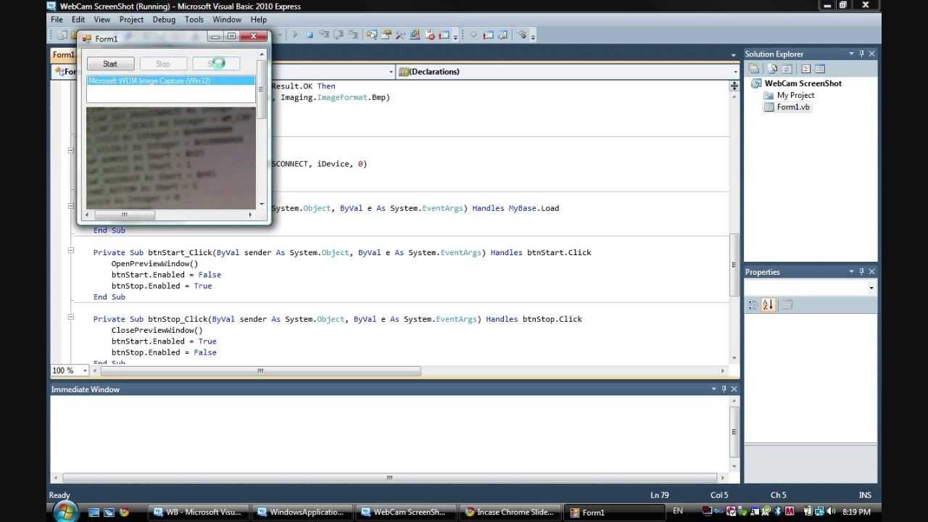

Slide 8
Specifikacija Mogućnost proširenja i implementacija u drugim sistemima
Softver bi se mogao prosiriti da radi na android telefonim I da preko kamre postoji mogućnost praćenja objekata
Može se podesiti da radi na naplatinim rampama i da odredi koje kategorije je praćeno vozilo napsram njegove veličine.
Takodje se može proširiti da vodi evidenciju o broju prolaznika na jednoj ulici i smer njihovog kretanja.

Slide 9
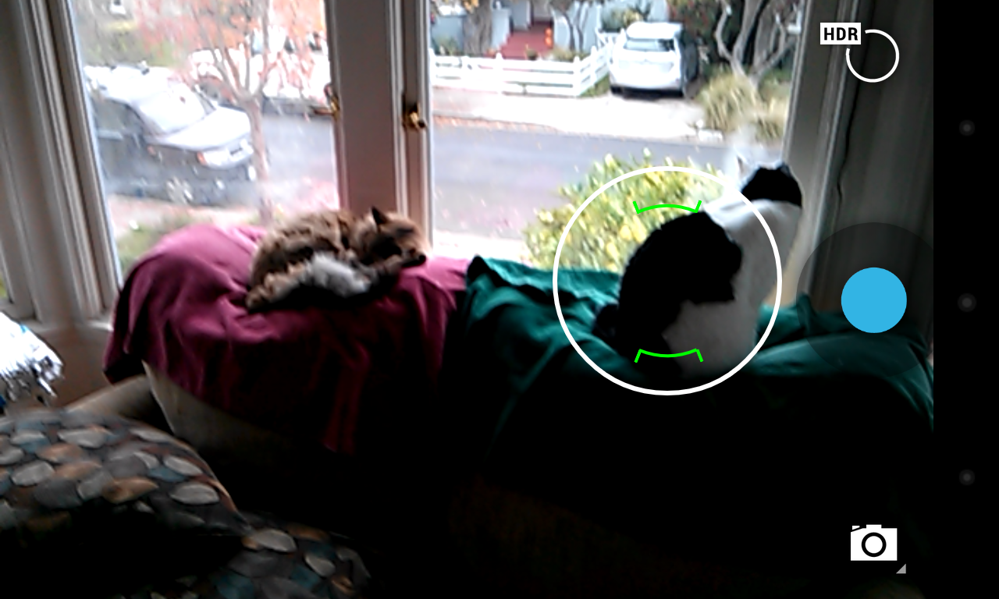

Slide 10
Analiza tržišta Slična rešenja
Slična rešenja se mogu pronaći na smart telefonima najnovije generacije.
Naime kada se upali kamera postoji mogućnost da se odredi jedan objekat kojiće se pratiti odnosno fokusirati.
Ovo funkcioniše na potpuno istom principu kao i ovo softversko rešenje. Odnosno prati se pojedini objekat koji se selektuje.

Slide 11
Analiza tržišta Odnos cene i kvaliteta
Ovakav softver je izrazito jednostavan za izradu i lako se može modifikovati da obavlja gomile zadataka od velikog značaja. Cena izrade nije velika, a dobija se odličan kvalitet.

Slide 12
Najčešće greške
Najčešća greška se pravi pri odredjivanju kakav je softver tržištu potrban najviše.
Često se ovakva vrsta softvera prilagodi za zadatke koji i nisu od tolike važnosti, a ne za one koji su najvažniji tj. za prikupljanje odredjenih podataka od važnosti.

